Slide 2
Hva gjør meg verdifull?
Hvem er jeg?
Foto: Jed Villejo/Unsplash
Notes:
Har du noen gang tenkt over disse spørsmålene? - Hvem er jeg?
Hva gjør meg verdifull?

Slide 3
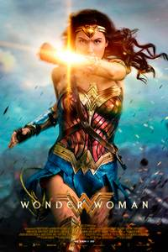
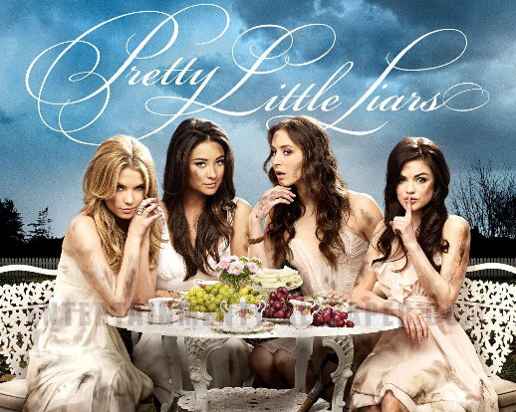
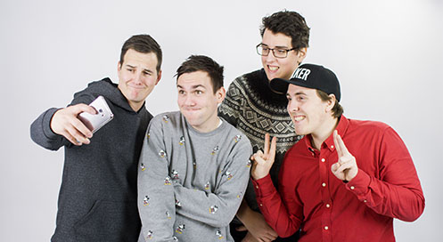
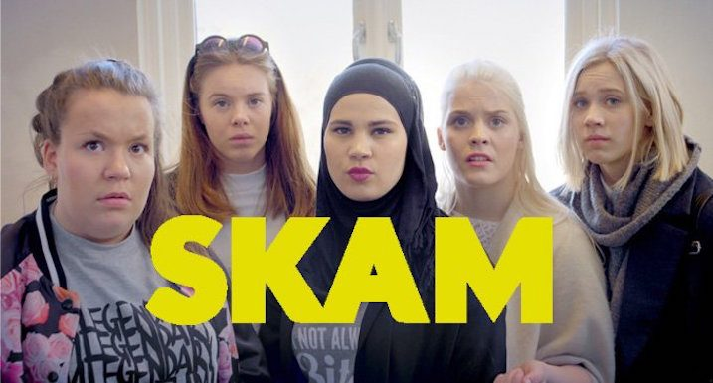
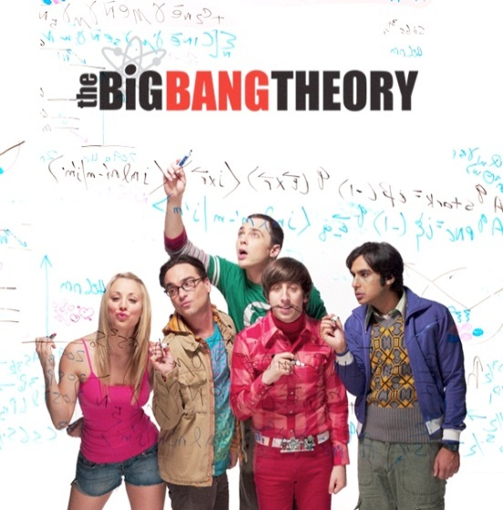
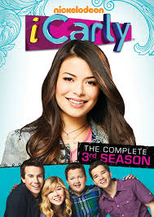
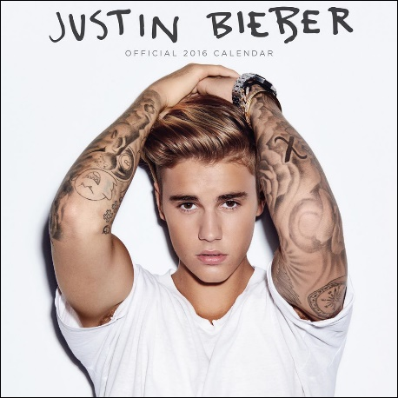
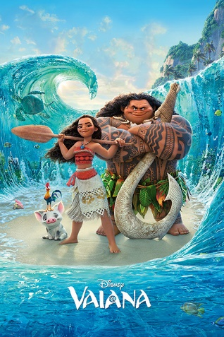
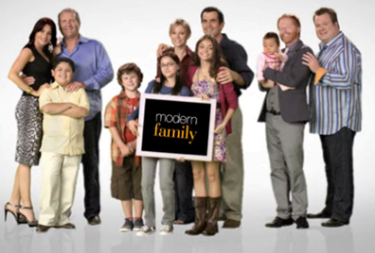
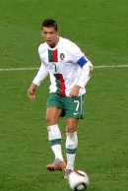
Min verdi – og typiske trekk i samtiden
Notes:
Det er mye som vil påvirke hva vi tenker om oss selv. Men hva er egentlig sannheten om menneskets verdi?

Slide 4
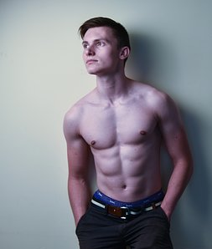
Er det utseendet som gir meg verdi?
Foto: Pixabay
Foto: Pixabay
Notes:
Hva tenker du når du ser deg selv i speilet?
- Tiden vi lever i, har stort fokus på det ytre. Mediene er fylt av kjendiser med et «perfekt» utseende. På sosiale medier gjelder det å bli sett og få tilbakemeldinger. Mange føler seg mer verdifulle når de får høre at de er fine. Ikke rart, da, at mange strever med å få den «perfekte» kroppen.

Slide 5
Se meg!
Notes:
På sosiale medier gjelder det å bli sett og få tilbakemeldinger. Mange føler seg mer verdifulle når de får høre at de er fine. Det er som om utseendet bestemmer hvem de er, ja, som om verdien ligger i det ytre. For Ikke rart, da, at mange strever med å få den «perfekte» kroppen. Men blir man noen gang pen nok?

Slide 6
sophieelise.blogg.no
Notes:
En av Norges mest kjente blogger: Sophie Elise (23). Hun har også stort fokus på det ytre, på kropp og utseende. Vet dere hva hun gjorde på dagen da hun fylte 18 år? Hun tok silikon i en av kroppsdelene hun var misfornøyd med. http://sophieelise.blogg.no/1360264011_svar_silikon.html
Info hentet fra tv2.no: Helt siden hun var 16 år har blogger Sophie Elise Isachsen vært en offentlig person. 23-åringen har vokst opp mens hele Norge har fulgt nøye med fra sidelinjen. I fem sesonger var hun en profil i TV 2-serien «Bloggerne». I 2016 valgte Harstad-jenta å takke for seg for å kunne fokusere på andre prosjekter, blant annet biografien «Forbilde». Nå står boken godt plassert på hyllene rundt om i Norges bokhandlere, og bloggeren har igjen vendt snuta mot TV-skjermen. Kameraene har nok en gang fulgt Sophie Elise tett og dokumentert livet hennes på nært hold. Resultatet blir reality-serien «Sophie Elises verden», som hadde premiere på TV 2 Livsstil.

Slide 7
Notes:
Familien Kardashian har revolusjonert kjendisverdenen. Ingen tjener mer penger på å ta bilder av seg selv. Kim Kardashian West er dronningen av selfier. Da Council of Fashion Designers of America (CFDA) hadde sin årlige prisutdeling I 2018, delte for første gang juryen ut en influencerpris, som gikk til Kim Kardashian West.
Juryen påpekte i sin begrunnelse at Kardashian West har mer enn 200 millioner følgere til sammen i sine kanaler, og i tillegg driver hun en rekke mote- og skjønnhetsmerker. – Gjennom det siste tiåret har Kim Kardashian West mestret definisjonen av påvirkning i en digital tidsalder, sa juryleder Diane von Furstenberg i uttalelsen, ifølge Vogue.
Det er også laget egne TV-serier om familien. «Life of Kylie» handler om lillesøsteren til Kim.

Slide 8
Skjermdump lasselom
Notes:
Det er ikke bare ungdom eller kvinner som har fokus på utseendet. Lasse Løkken Matberg (30), norsk mann poster også kroppsfikserte bilder. Har mange følgere på instagram.

Slide 9
Reklame
Foto: Trendhunter.com
Reklame fra L’Oreal
Notes:
Visste du at bildene du ser på reklame som regel, ikke viser sannheten? Det du ser, er ikke det du ser!
Selv de flotteste kjendisene blir retusjert på bilder og plakater.
Nesten alle i reklame- og motebransjen retusjerer. Det vanligste er å gjøre modellen slankere, endre på proporsjoner eller kroppsdeler, fjerne urenheter i huden og sminke modellen digitalt.

Slide 10
Notes:
https://www.youtube.com/watch?v=iYhCn0jf46U
Selv de flotteste kjendisene blir retusjert på bilder og plakater. Her kan dere se et eksempel på hvordan det kan gjøres. Se film.

Slide 11
Min verdi – hva forteller Bibelen?
Bilde: Pixabay
Notes:
Det du ser i speilet, er et menneske skapt og ønsket av Gud, med en unik verdi.
Vi er skapt i Guds bilde, som personer - som mann og kvinne, av en personlig Gud. Mennesket er kronen på verket; det beste av alt Gud skapte.
Fordi alle mennesker er skapt og ønsket av Gud, er alle mennesker like verdifulle. Hverken kjønn, alder, religion, hudfarge og utseende – eller hvilke prestasjoner, venner, eiendeler og opplevelser vi kan peke på, forandrer vår verdi i den ene eller andre retningen. Gud har gitt den samme verdien til alle.
Vi er verdifulle fordi vi er skapt og elsket av Gud. Mennesket er det vakreste som finnes. Selvsagt skal vi ta vare på kroppen vår, men ikke dyrke den.

Slide 12
La ikke ytre stas, som frisyrer, gullkjeder og fine klær, være det som pryder dere, men hjertet, det skjulte mennesket med sin milde og rolige ånd, som er uforgjengelig og dyrebar for Gud.
1.Pet 3,3
Foto: Pixabay
Notes:
Bibelen forteller at alle mennesker er skapt med egenverdi – ikke på grunn av noe man gjør – men på grunn av den man er. Utseende og det man er flink til vil forandre seg i løpet av livet. Alderen preger kroppen, en forandring som er uunngåelig i det lange løp. I tillegg kan man bli utsatt for ulykker som gjør at man ikke kan fortsette å leve det samme livet som man gjør i dag. Vi trenger å støtte hverandre og bekrefte at vi som mennesker har verdi fordi vi er til – ikke på grunn av utseendet eller ting vi er flinke til. Sammen kan vi oppmuntre hverandre til å være ærlige om hvordan vi egentlig har det, og hjelpe hverandre.
I 1. Pet 3, 3 står det at fokuset ikke skal være på «ytre stas», men hjertet. Det betyr ikke at man ikke skal pynte seg, men at man ikke skal miste fokus og kun bli opptatt av utseendet.
«La ikke ytre stas, som frisyrer, gullkjeder og fine klær, være det som pryder dere, men hjertet, det skjulte mennesket med sin milde og rolige ånd, som er uforgjengelig og dyrebar for Gud.»

Slide 13
Wafaa (10) er brannskadet pga krig i Syria
Skjermdump tv2.no
Notes:
Wafaa (10) fra Syria er brannskadet pga krig. Påvirker hennes utseende hennes verdi?

Slide 14
Filmen «Mirakel»
Bilde: filmweb.no
Notes:
Aktuell film: Mirakel er basert på den bestselgende boka med samme navn. Filmen forteller den morsomme, inspirerende og varme historien om August Pullman. Auggie er født med deformert ansikt på grunn av en genfeil, og har til nå hatt hjemmeundervisning. Når han skal starte i femteklasse har foreldrene bestemt at han skal begynne på en vanlig skole, med barn han ikke kjenner. Fra filmweb.no
Se samtaleguide her: https://damaris-skole-grs.no/mirakel/

Slide 15
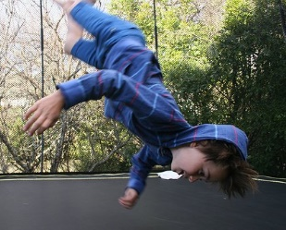
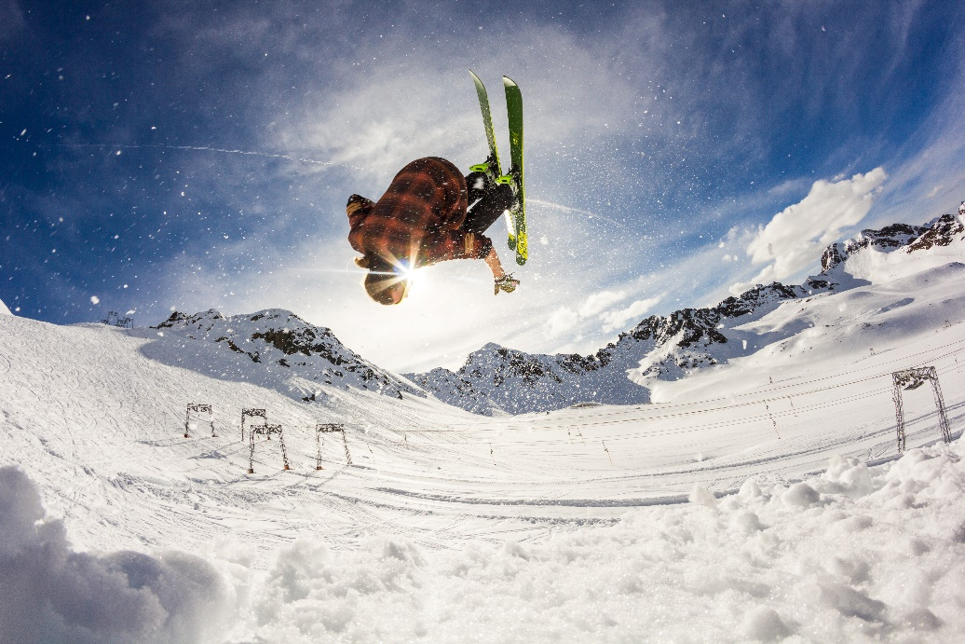
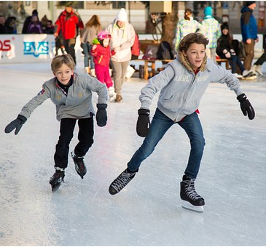
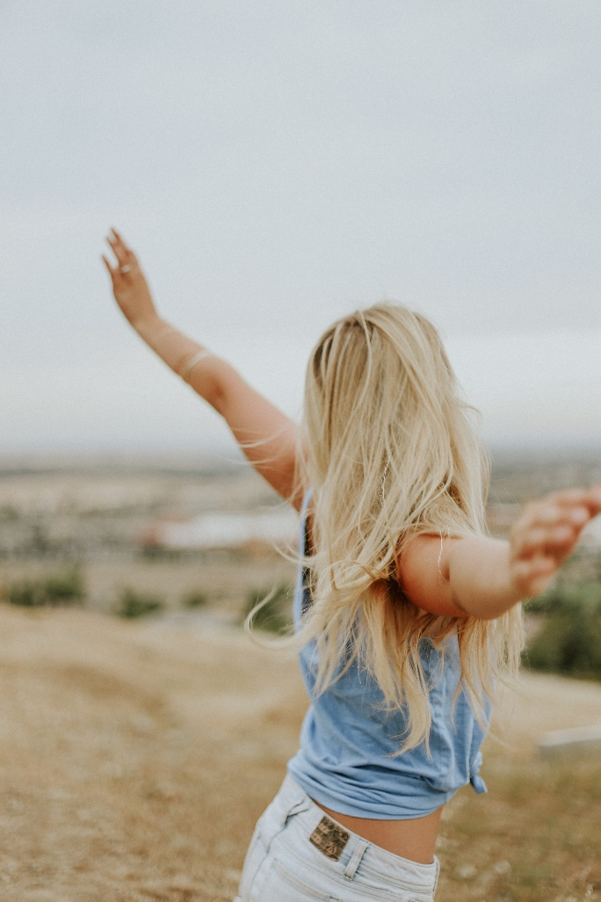
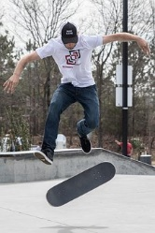
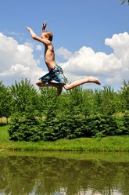
Hva liker du å bruke kroppen til?
Foto: Pixabay og Unsplash
Notes:
Selvsagt skal vi ta vare på kroppen vår, men ikke dyrke den.

Slide 16
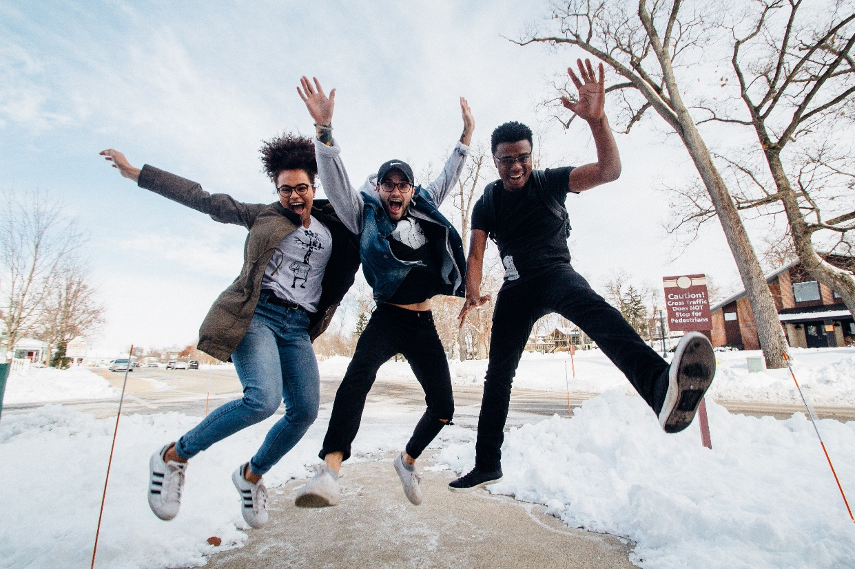
Hva kjennetegner ungdom som er fornøyd med kroppen sin?
#1 Har fokus på hva de kan bruke kroppen til, ikke hvordan den ser ut
#2 Opplever lite snakk om kropp og utseende hjemme
#3 Har et bevisst og kritisk forhold til medias kroppsideal
Kilde: forskning.no
Foto:Unsplash
Notes:
Tre kjennetegn:
https://forskning.no/mat-menneskekroppen-trening/2013/11/hvordan-blir-ungdom-fornoyd-med-kroppen-sin
1. For det første er de opptatt av hva kroppen deres kan gjøre, framfor hvordan den ser ut.
– De fleste i denne gruppen er opptatt av idrett og deltar i forskjellige aktiviteter. De er bevisst på at trening er sunt for kroppen, men de fleste sier at de først og fremst trener fordi de synes idrett er gøy, sier Holmqvist Gattario.
2. – Det er lite snakk om kropp og utseende hjemme hos de tilfredse ungdommene. I den grad de snakker om slikt, er det ting som kan endres. For eksempel klær og frisyrer.
– Disse ungdommene hadde ofte fått hørt fra foreldrene sine at de ikke skulle bry seg så mye om utseendet, at det viktigste er hvordan de er som mennesker.
3. En tredje ting de tilfredse ungdommene har til felles, er at de hadde et bevisst og kritisk forhold til medias kroppsideal.

Slide 17
Filmweb.no
Notes:
Kjenner du historien om Tarzan?
Tarzan er en foreldreløs gutt som vokser opp blant aper i jungelen i Afrika. Han har sett på seg selv som en ape, og oppført seg slik. Det er når Tarzan møter Jane, dama han forelsker seg i, at han etter hvert skjønner at han er ikke er en ape, men et menneske.

Slide 18
Notes:
https://www.youtube.com/watch?v=AvAxXYk5lbg (Klipp fra 01:17-02:26)

Slide 19
Filmweb.no
Notes:
I motsetning til Jane, så vet Gud hvem vi er. Det er fordi det er HAN som har skapt oss!
Det var i møte med kjærligheten (Jane), at Tarzan etter hvert oppdaget hvem han var! På samme måte kan vi, i møte med Gud (KJÆRLIGHETEN), også oppdage hvem vi er. Vi er høyt elsket av Gud!

Slide 20
Gud sier:
du er dyrebar i mine øyne, høyt aktet og jeg elsker deg.
Jes 43,4
Foto: Unsplash
Notes:
I motsetning til Jane, så vet Gud hvem vi er, fordi det er HAN som har skapt oss!
Det var i møte med kjærligheten (Jane), at Tarzan etter hvert oppdaget hvem han var! På samme måte kan vi i møte med Gud (KJÆRLIGHETEN), også oppdage hvem vi er. Vi er høyt elsket av Gud.
”Du er dyrebar i mine øyne, høyt aktet og jeg elsker deg.” Jes 43,4. Husk det som vi har snakket om i dag: Det er ikke det ytre som gir deg verdi, du kan heller ikke gjøre deg mer verdifull med å pynte deg og fikse på utseende. Din verdi er en gave, gitt av Gud!
Gud har skapt oss med hode, armer og bein! Vær glad i kroppen din og verdsett alt det gøye du kan bruke kroppen til!

